Slide 1

基于多任务学习的多用户负荷联合预测研究
本科毕业论文开题答辩
学生：吴优
导师：肖江文
答辩日期：2023年2月19日

Slide 2
01
课题背景及研究现状
02
预期目标
目录
03
CONTENTS
关键理论和技术
04
主要研究内容
05
工作时间安排

Slide 3
01 课题背景和研究现状

Slide 4
课题背景和研究现状
预期目标
关键理论和技术
主要研究内容
工作时间安排
论文的研究背景
近年来，随着智能电网和智慧城市建设的不断推进，对多用户负荷预测精度的要求越来越高。然而，传统的单一负荷预测模型只能针对单一用户或单一区域的电力负荷进行预测，难以适应复杂的多用户、多区域的电力负荷预测任务。同时，由于不同用户或区域的负荷变化规律各异，传统的单一预测模型通常需要针对不同用户或区域进行不同的模型训练，使得模型训练和预测任务变得繁琐和低效。
在此背景下，基于多任务学习的多用户负荷联合预测成为了当前研究的热点之一。多任务学习是指在一个模型中学习多个相关的任务，以提高模型的泛化能力和预测精度。在多用户负荷预测中，每个用户的负荷都是相关的，因此可以将多个用户的负荷预测任务视为相关的多任务，利用多任务学习提高预测精度，提高预测的稳定性。

Slide 5
课题背景和研究现状
预期目标
关键理论和技术
主要研究内容
工作时间安排
论文的研究现状
在早期的电力负荷预测领域，研究人员使用数学、统计学等方法来预测电力负荷。例如，Moghaddas-Tafreshi等人使用线性回归方法，Zheng等人使用卡尔曼滤波算法，Souza使用自回归综合移动平均算法。
Bhatia等人提出了一种混合自适应增压和极值梯度增压的 XGBoost 模型，并采用滚动预测方法进行负荷预测。Yang等人为选取最优输入特征，结合自相关函数 和最小二乘支持向量机，建立了电力负荷预测的混合模型
目前使用最广泛的方法是深度学习。Luo等人将CNN与SVM进行了结合用于负荷预测；Chen等人将CNN与GRU进行混合用于电力负荷的预测；Atef等人使用了深层单向 LSTM 网络和双向 LSTM 网络来预测电力负荷消耗的影响。
>
>
明德厚学，求是创新

Slide 6
02 预期目标

Slide 7
课题背景和研究现状
预期目标
关键理论和技术
主要研究内容
工作时间安排
预期目标
01
02
03
数据处理
构建
时序预测
相关性分析
多任务学习
检验预测结果

Slide 8
03 关键理论和技术

Slide 9
课题背景和研究现状
预期目标
关键理论和技术
主要研究内容
工作时间安排
1.相关性分析方法
相关性分析是一种常用的统计分析方法，用于研究两个或多个变量之间的相关性。在多任务学习中，相关性分析可以帮助我们确定不同任务之间的关系，从而设计更有效的多任务学习模型。
常见的相关性分析方法有：皮尔逊相关系数、斯皮尔曼相关系数、R方判定系数，余弦相似度等。选择合适的相关性分析方法确定不同用户间的相关性关系，选择相关性明显的用户负荷曲线数据用于多任务构建

Slide 10
课题背景和研究现状
预期目标
关键理论和技术
主要研究内容
工作时间安排
2.多任务学习
多任务学习（Multi-task learning，MTL）是一种机器学习方法，旨在让一个模型同时学习多个相关的任务，以提高学习效率和泛化性能。与单任务学习不同，多任务学习可以在一个模型中同时处理多个任务，从而利用任务之间的相互关系，从而提高模型的准确性和鲁棒性。
在多任务学习中，一个模型同时学习多个任务，其中每个任务对应着一个不同的目标函数。这些目标函数可以是不同的但相关的任务，也可以是相同的任务但是使用不同的数据集。多任务学习的核心一般在于共享表示（shared representation）学习，即多个任务可以共享模型的某些部分，这些共享的部分可以提取数据的通用特征，从而降低模型的复杂度，减少过拟合的风险，提高模型的泛化性能。

Slide 11
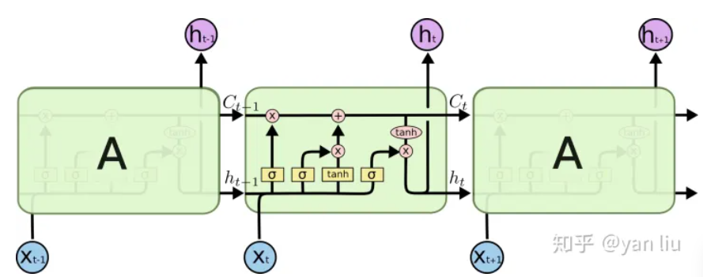
课题背景和研究现状
预期目标
关键理论和技术
主要研究内容
工作时间安排
3.深度学习预测算法
LSTM是一种常见的循环神经网络（RNN）结构，由Hochreiter和Schmidhuber在1997年首次提出。LSTM可以有效地解决传统RNN存在的长期依赖问题，是一种广泛应用于自然语言处理、语音识别、视频分析、时序数据处理等领域的深度学习模型。在实践中，LSTM通常被用于时序预测问题，例如预测股票价格、气温、语音信号等。LSTM模型的训练通常采用反向传播算法和梯度下降优化算法，可以使用各种深度学习框架进行实现。

Slide 12
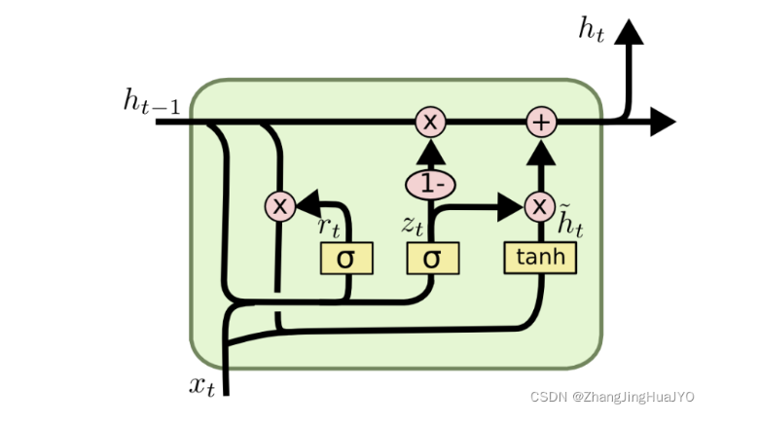
课题背景和研究现状
预期目标
关键理论和技术
主要研究内容
工作时间安排
3.深度学习预测算法
GRU（Gated Recurrent Unit）是一种递归神经网络，与LSTM（Long Short-Term Memory）相似，但具有更简单的结构。相比LSTM，GRU中的门控机制更少，包括“更新门”和“重置门”，这使得GRU的训练速度更快，但在处理更复杂的序列数据时可能不如LSTM表现好。

Slide 13
04 主要研究内容

Slide 14
课题背景和研究现状
预期目标
关键理论和技术
主要研究内容
工作时间安排
1.相关性分析
利用多种相关性分析方法，编写相关Python程序，并应用于数据集中，分析数据集中各个用户负荷曲线的相关度，应用多种相关性度量进行分析，比较结果相关性，选择结果相关关系明显的相关性分析方法，相关用户负荷曲线用于后续多任务构建。
2.多任务构建
通过查找资料阅读文献学习多种多任务学习方法，掌握其原理和模型实现。阅读pytorch官网文档学习pytorch深度学习框架，根据相关性选择合适的用户负荷曲线数据构建多任务数据集。根据不同多任务学习方法构建多种基于pytorch的多任务学习模型框架用于后续时序预测任务。

Slide 15
课题背景和研究现状
预期目标
关键理论和技术
主要研究内容
工作时间安排
3.时序预测
查找和阅读相关资料，学习LSTM，BiLSTM，GRU等深度学习算法原理及具体使用。学习基于三种算法的pytorch代码框架构建。使用构建完成的多任务多用户负荷曲线数据集进行时序预测任务。不断调整网络训练参数达到较好的预测效果。
4.性能比较
选择不同的相关度分析方法构建的多任务训练集与不同的时序预测算法进行搭配，不断的调整训练参数得出最优的训练结果进行预测，比较不同组合的预测准确率，选择效果最优的实验结果与现存的多任务负荷预测算法性能进行比较。

Slide 16
05 工作时间安排

Slide 17
课题背景和研究现状
预期目标
关键理论和技术
主要研究内容
工作时间安排
工作时间安排
学期 | 周次 | 工作任务
2022-2023第二学期 | 第一周 | 参考文献翻译
 | 第二周 | 撰写开题报告
 | 第三周——第五周 | 进行数据预处理，完成用户数据相关性分析
 | 第六周——第十二周 | 构建多任务模型，完成预测代码编写，进行实验
 | 第十二周——第十四周 | 撰写论文，准备答辩

